Slide 1
谱写全面从严治党新篇章
——十八届六中全会精神解读

Slide 2
1
党的十八届六中全会主题
2
《准则》的主要内容与基本逻辑
3
加强和规范党内政治生活的四个着力点

Slide 3
1
党的十八届六中全会主题

Slide 4
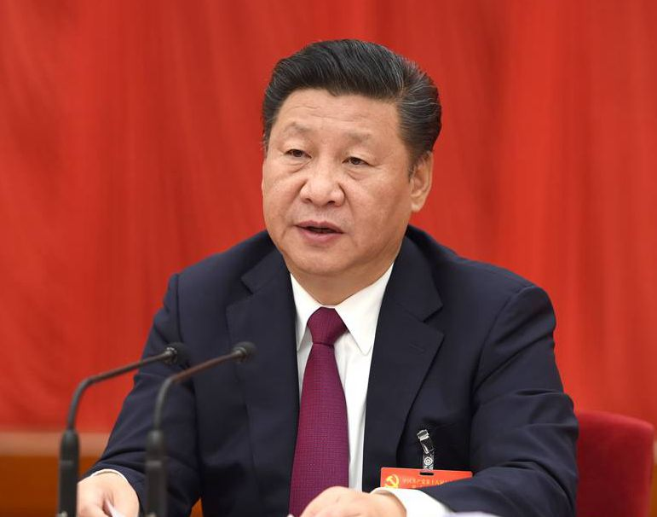
党的十八届六中全会主题：全面从严治党
习近平总书记关于《准则》和《条例》的说明
几年来，党的十八届三中、四中、五中全会相继就全面深化改革、全面依法治国、全面建成小康社会进行了专题研究，这次六中全会再以制定修订两个文件稿为重点专题研究全面从严治党，“四个全面”战略布局就都分别通过一次中央全会进行了研究和部署。这是党中央根据“四个全面”战略布局对全会议题的一个整体设计。

Slide 5
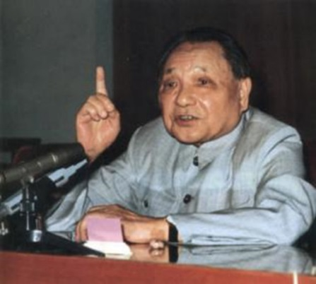
为什么在新形势下如此重视全面从严治党
党的建设是一以贯之的，它随着全面深化改革的不断深入而不断加强。
邓小平曾明确讲到：
历史角度
“要聚精会神地抓党的建设，这个党该抓了，不抓不行了。”
邓小平的“政治交代”：
“主要是两个方面，一个是更大胆地改革开放，另一个是抓紧惩治腐败。”
“我请你们把我的话带给将要在新的领导机构里面工作的每一个同志。这就算是我的政治交代。”
现实
角度
邓小平的“政治交代”：

Slide 6
为什么在新形势下如此重视全面从严治党
我们党现在面对的困难与问题，也进一步凸显全面从严治党的必要性。
十八大报告：我们党的执政困难与问题：
发展中不平衡不协调不可持续问题依然突出；
制约科学发展的体制机制障碍较多；
城乡区域收入分配差距依然较大；
关系群众切身利益的问题较多；
形式主义等“四风”问题突出；
反腐败斗争形势依然严峻，等等。
现实角度
党的十八届六中全会正是基于历史与现实的维度，提出了全面从严治党。
历史角度
党建
方面

Slide 7
全面从严治党的宏观思路
《关于新形势下
党内政治生活的
若干准则》
《中国共产党
党内监督条例》
党的十八届六中全会公报
习近平总书记关于
《准则》和《条例》的说明

Slide 8
全面从严治党的宏观思路
“1+2”模式
具体
路径
党内政治生活
信誉
加强党的
集中统一领导
总目标
具体
路径
党内监督

Slide 9
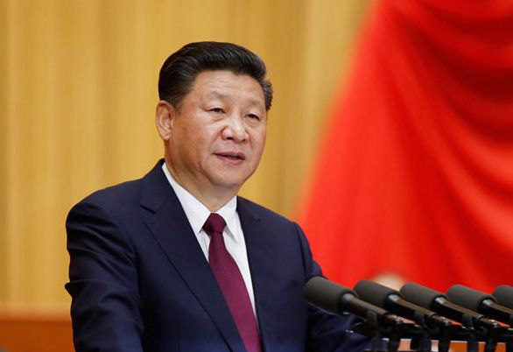
全面从严治党的宏观思路
习近平总书记
关于《准则》和《条例》的说明
大家一致认为，坚持党中央集中统一领导，确立和维护党的领导核心，是全党全国各族人民的共同愿望，是推进全面从严治党、提高党的创造力凝聚力战斗力的迫切要求，是保持党和国家事业发展正确方向的根本保证。

Slide 10
如何理解“核心”
以习近平同志为核心的党中央
核心
核心意识、看齐意识
维护中央权威
《关于认真学习宣传党的十八届六中全会精神的通知》指出，要进一步增强“四个意识”特别是核心意识、看齐意识。
邓小平同志指出:“任何一个领导集体都要有一个核心,没有核心的领导是靠不住的。”

Slide 11
如何理解“核心”
从整体意义说，中国共产党是领导中国特色社会主义事业的核心力量。
一
中国共产党中央委员会，尤其是中央政治局和中央政治局常委会，是对全党实行集中统一领导的核心。
二
领导核心
深层含义
三
在中央政治局常委会这个核心领导层中的核心。

Slide 12
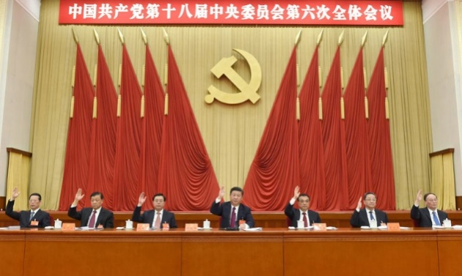
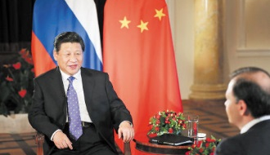
如何理解“核心”
01
加强党中央的权威
加强党的集中统一领导
“权威”
“核心”
02
“为人民服务、担当起该担当的责任”
“担当”
2014年2月，习近平总书记在俄罗斯索契接受俄罗斯电视台专访时谈到自己的执政理念。

Slide 13
2
《关于新形势下党内政治生活的若干准则》
主要内容与基本逻辑

Slide 14
《准则》的主要内容
坚定理想信念
坚决维护党中央权威
严明党的政治纪律
坚持党的基本路线
保持同群众的血肉联系
坚持民主集中制原则
发扬党内民主和保障党员权利
坚持正确选人用人导向
严格党的组织生活制度
开展批评和自我批评
加强对权力运行的制约和监督
保持清正廉洁的政治本色
这12个方面是加强和规范党内政治生活的具体路径，对加强和规范党内政治生活具有重大意义和很强的现实性。那么，从这12个方面加强和规范党内政治生活，目的是什么？指向何处？

Slide 15
《准则》的基本逻辑
01
严重侵蚀党的思想道德基础
加强和规范党内政治生活是要解决或防止四类严重问题
严重破坏党的团结和集中统一
02
严重损害党内政治生态和党的形象
03
严重影响党和人民事业发展
04

Slide 16
《准则》的基本逻辑
什么是好的党内政治生活？
使命型政党＝思想统一＋行动一致＋形象好＋事业顺
思想统一
行动一致
使命型
政党
党的思想道德基础要统一。
加强党的政治纪律建设，要行动一致。
形象好
事业顺
要加强党同人民群众的血肉联系，要全心全意为人民服务，只有党的形象获得老百姓认同，才叫形象好。
坚持和发展中国特色社会主义事业，必须坚持党的基本路线不动摇，必须坚持以基本路线为骨架的中国道路。

Slide 17
政党的组织规律是什么？
党内政治生活的逻辑框架是符合政党的组织规律的。
发挥组织效力
如何把成员
组织起来
政党的组织规律
保证组织的代表性
实现组织的
外部功能
组织代表什
么人的利益
组织要完成
什么样的使命
中国共产党是一个政治组织，要发
挥效能，就要符合一般性组织规律。

Slide 18
3
加强和规范党内政治生活的
四个着力点

Slide 19
着力点1
坚定理想信念
坚定理想信念是加强和规范党内政治生活的首要任务
共产主义远大理想和中国特色社会主义共同理想，是中国共产党人的精神支柱和政治灵魂，也是保持党的团结统一的思想基础。必须高度重视思想政治建设，把坚定理想信念作为开展党内政治生活的首要任务。
——《准则》

Slide 20
着力点1
坚定理想信念
为什么坚定理想信念是加强和规范党内政治生活的首要任务？
全面从严治党要达到的目标是加强党的集中统一领导，而加强党的集中统一领导的首要任务是坚定理想信念。
组织规律从组织效能的角度来谈要完成两点：
1.心往一处想
2.劲往一处使
（凝聚共识）构筑共同思想基础
（行动一致）建立严密组织体系

Slide 21
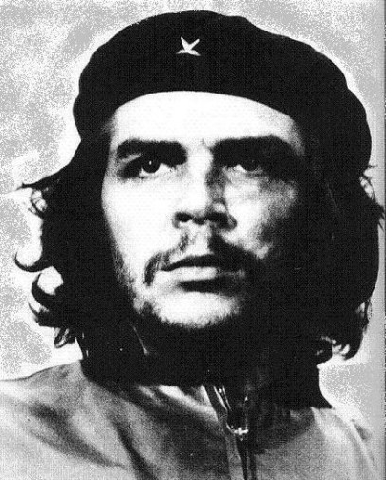
着力点1
坚定理想信念
为什么坚定理想信念是加强和规范党内政治生活的首要任务？
共产主义远大理想和中国特色社会主义共同理想，是中国共产党人的精神支柱和政治灵魂，也是保持党的团结统一的思想基础。必须高度重视思想政治建设，把坚定理想信念作为开展党内政治生活的首要任务。
你们应当永远对这个世界上任何地方发生的非正义事件产生强烈的反感，那是一个革命者最宝贵的品质。
——切·格瓦拉

Slide 22
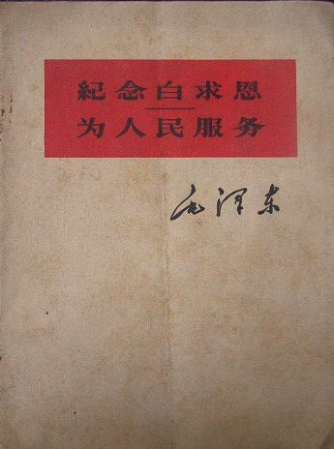
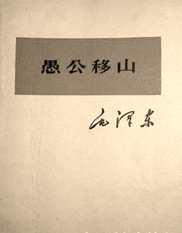
着力点1
坚定理想信念
从中共的党性修养传统把握共产主义
理解共产主义，要从强调共产主义的理想信念，强调共产党人的价值观的角度去理解共产主义。
通过白求恩构建了共产党人毫不利己，专门利人的一种国际主义精神。
张思德，一个普通的战士，构建了共产党人全心全意为人民服务的价值观，构建了共产主义、社会主义的一种集体主义道德观。
通过愚公移山这个事例构建了共产党人对革命、对共产主义的必胜信念。这就构成了我们理解共产主义的一些基本的框架。

Slide 23
着力点2
以规矩、纪律打造铁一般的组织
党内政治生活
坚决维护党中央权威；
严明党的政治纪律；
坚持民主集中制原则；
严格党的组织生活制度。
※要建立一个用特殊材料打造起来的中国共产党，特殊材料打造起来的共产党和共产党组织。
四个着力点

Slide 24
着力点2
以规矩、纪律打造铁一般的组织
“妄议中央大政方针”
1
党中央在制定重大方针政策时，通过不同的渠道和方式，充分听取有关党组织和党员的意见建议，但有些人“当面不说、背后乱说”，“会上不说、会后乱说”，“台上不说、台下乱说”，实际上不仅扰乱了人们的思想，有的还造成了严重后果，破坏了党的集中统一，妨碍了中央方针政策的贯彻落实，也严重违反了民主集中制的原则。
要点
办法：按照《条例》第46条规定，应当给予相应处分。

Slide 25
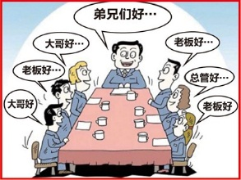
着力点2
以规矩、纪律打造铁一般的组织
2
团团伙伙、利益交换、
为自己营造声势捞取政治资本
要点
党员、干部特别是高级干部不准在党内搞小山头、小圈子、小团伙，严禁在党内拉私人关系、培植个人势力、结成利益集团。对那些投机取巧、拉帮结派、搞团团伙伙的人，要严格防范，依纪依规处理。坚决防止野心家、阴谋家窃取党和国家权力。

Slide 26
着力点2
以规矩、纪律打造铁一般的组织
坚决防止野心家、阴谋家窃取党和国家权力
周永康：2015年6月11日，天津市第一中级人民法院依法对周永康受贿、滥用职权、故意泄露国家秘密案进行了一审宣判，认定周永康犯受贿罪，判处无期徒刑，剥夺政治权利终身，并处没收个人财产。
薄熙来：2012年９月２８日，中共中央决定给予薄熙来开除党籍、开除公职处分，对其涉嫌犯罪问题及犯罪问题线索移送司法机关依法处理。
令计划：2016年7月4日，令计划因犯受贿罪，被判处无期徒刑，剥夺政治权利终身，并处没收个人全部财产。
怎么处理？

Slide 27
着力点3
保持党的人民性，防止利益的自我化
什么叫防止利益的自我化？
含义
必须加强党同人民的血肉联系，必须坚持中国共产党全心全意为人民服务的宗旨。
最大的危险
中国共产党最大的危险就是脱离群众。
脱离群众表现形式
比如“四风”问题：形式主义、官僚主义、享乐主义、奢靡之风。

Slide 28
着力点3
保持党的人民性，防止利益的自我化
苏共代表谁的利益？
7% ：代表劳动人民；
4% ：代表工人；
11%：代表苏联共产党员；
85%：代表官僚干部、机关工作人员。
上世纪80年代末90年代初，前苏联国内有一项调查
※这说明，当时的苏共已经不是代表苏联最广大人民利益的党，已经严重官僚化，而这种官僚化的背后就是特权阶层亦即我们所说的既得利益集团的形成以至泛滥。

Slide 29
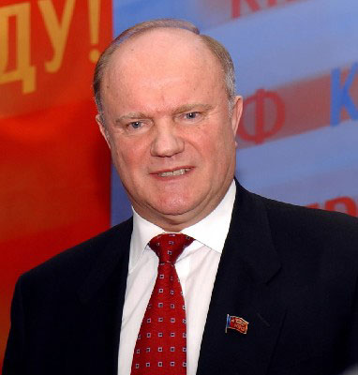
着力点3
保持党的人民性，防止利益的自我化
俄共主席久加诺夫认为苏共垮台的三大原因：
经济
政治
文化
资源垄断
权力垄断
真理垄断
分析：三个垄断完全掏空了苏共的执政基础，苏共完全成为一个只服务于自身、官僚系统、官僚干部的一个既得利益集团。
※启示：共产党要保持先进性和纯洁性，共产党要保持这种不败的地位，必须要加强与人民群众的联系。
久加诺夫

Slide 30
着力点3
保持党的人民性，防止利益的自我化
保持党同人民群众的血肉联系
组织角度
与群众关系
警惕组织行为权力主体的自我化、私利化
警惕我们个别的党员干部，特别是权力主体脱离人民群众
《关于新形势下党内政治生活的若干准则》
领导干部要自觉服从组织分工安排，任何人都不能向组织讨价还价、不服从组织安排。领导干部不准把分管工作、分管领域和地方当作“私人领地”，不准搞独断专行。
领导干部不得干预曾经工作生活过的地方、曾经工作过的单位和不属于自己分管领域的干部选拔任用工作，有关地方和单位党组织要抵制这种违反党的组织原则的行为。

Slide 31
着力点3
保持党的人民性，防止利益的自我化
《关于新形势下党内政治生活的若干准则》
1
全体党员、干部特别是高级干部必须拒腐蚀、永不沾，坚决同消极腐败现象作斗争，坚决抵制潜规则，自觉净化社交圈、生活圈、朋友圈，决不能把商品交换那一套搬到党内政治生活和工作中来。
抵制
潜规则
解读：要防止个别领导干部行为完全所谓的市场经济化。
2
领导干部与民营企业
一方面：要支持民营企业发展，要亲商、富商、安商；
另一方面：要有分寸，公私分明，君子之交淡如水。

Slide 32
着力点4
坚持基本路线，以伟大工程推动伟大事业
1
坚持基本路线，以伟大工程推动伟大事业。
党的外部功能就是坚持以基本路线为骨架的中国道路，实现中国特色社会主义伟大事业。
2
一个中心
两个基本点
改革开放
（动力）
四项基本原则
（保障）

Slide 33
着力点4
坚持基本路线，以伟大工程推动伟大事业
坚持党的基本路线
第一
坚持基本路线毫不动摇，特别在复杂情况下，要有坚决性。
第二
坚持基本路线，要做好意识形态工作，进行必要舆论斗争，要有鉴别力。

Slide 34
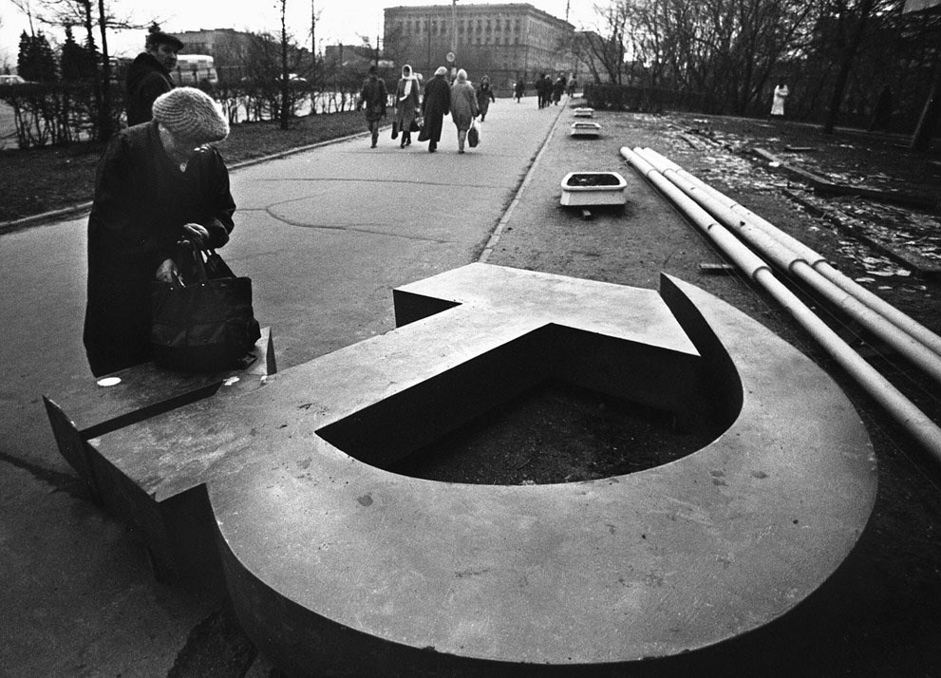
着力点4
坚持基本路线，以伟大工程推动伟大事业
1
1989-1992年改革开放大关口
要点
苏东剧变，世界社会主义运动陷入危机。中国“八九风波”，冲击党的基本路线、经济体制改革进程。“左”的声音高涨，改革开放面临考验。

Slide 35
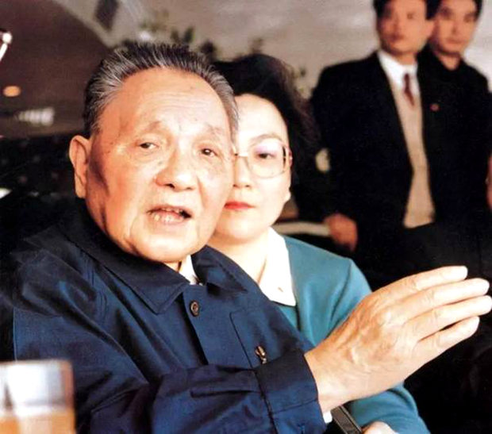
着力点4
坚持基本路线，以伟大工程推动伟大事业
邓小平1992年春节南巡讲话
谁要改变三中全会以来的路线、方针、政策，老百姓不答应，谁就会被打倒。
计划多一点还是市场多一点，不是社会主义与资本主义的本质区别。计划经济不等于社会主义，资本主义也有计划；市场经济不等于资本主义，社会主义也有市场。计划和市场都是经济手段。
中国要警惕右，但主要是防“左”。
2
要点

Slide 36
着力点4
坚持基本路线，以伟大工程推动伟大事业
《关于新形势下党内政治生活的若干准则》
党员、干部特别是高级干部在大是大非面前不能态度暧昧，不能动摇基本政治立场，不能被错误言论所左右。当人民利益受到损害、党和国家形象受到破坏、党的执政地位受到威胁时，要挺身而出、亮明态度，主动坚决开展斗争。

Slide 37
着力点4
坚持基本路线，以伟大工程推动伟大事业
大是大非：
关乎党的基本路线；
关乎改革开放的方针政策；
关乎党的执政地位。
什么是
大是大非？
※立场：在大是大非面前，不能动摇基本的政治立场，不能被错误的言论所左右。当人民的利益受到损害的时候，当党和国家形象受到损害的时候，当党的执政地位受到危害的时候，要挺身而出，坚决地开展斗争。

Slide 38
着力点4
坚持基本路线，以伟大工程推动伟大事业
《关于新形势下党内政治生活的若干准则》
全党必须坚决捍卫党的基本路线，对否定党的领导、否定我国社会主义制度、否定改革开放的言行，对歪曲、丑化、否定中国特色社会主义的言行，对歪曲、丑化、否定党的历史、中华人民共和国历史、人民军队历史的言行，对歪曲、丑化、否定党的领袖和英雄模范的言行，对一切违背、歪曲、否定党的基本路线的言行，必须旗帜鲜明反对和抵制。

Slide 39
着力点4
坚持基本路线，以伟大工程推动伟大事业
历史虚无主义
表现
提出否定革命、“告别革命”的主张，认为革命只起破坏性作用，没有任何建设性意义；
把“五四”以来中国选择社会主义发展方向视为离开所谓的“以英美为师”的“近代文明的主流”而误入了歧路；
歪曲中国共产党的历史，否定或掩盖它的本质和主流，把它说成是一系列错误的延续 。
性质
一种错误的社会思潮
目的
否定革命，否定中国共产党，否定共产党历史，把共产党历史说成是一系列错误的延续。

Slide 40
后记
“雄关漫道真如铁”
“人间正道是沧桑”
“长风破浪会有时”
倍加珍惜
始终坚持
不断发展
1
2
3

Slide 41
感谢观赏
www.71.cn

